Slide 1
中山大学
模拟网络层路由
报告人
王锡淮
杨陈泽
肖遥

Slide 2
中山大学
目录
CONTENT
项目概述
RIP协议
PART ONE
PART TWO
OSPF协议
Centralized协议
PART THREE
PART FOUR
主要结论
结果展示
PART FIVE
PART SIX

Slide 3
中山大学
项目概述
PART ONE

Slide 4
PART ONE 项目概述
项目介绍
本项目是在应用层上模拟网络层路由协议，并且支持路由的查询。分为3部分：
基本的RIP协议
基本的OSPF协议
基本的中心化路由协议
在以上的各个协议的设计中，都考虑了基本算法的不足以及对这些不足的改进。
比如，在基本RIP 协议中，使用毒性逆转（split-horizon with poison inverse）、延时刷新（flush timer）、触发更新（triggered update）、抑制更新（holddown）方法缓解了无穷计数问题；在基本OSPF 协议中，实现了多条等费用路径的路由选择，并且解决了路由循环问题和改善了路由震荡问题；在中心化路由协议中使用Twisted 异步编程框架以减轻服务器进程的资源消耗；等等。项目中3 个部分使用的都是UDP 协议以传输路由信息，使用UDP 也节约了网络资源。
项目主页见 https://github.com/Leo-xh/Virtual-Routing。

Slide 5
中山大学
基本RIP协议
PART TWO

Slide 6
PART TWO 论文结构
环路与无穷计数避免机制
协议概述
带毒性逆转的水平分割
延迟刷新
触发更新
抑制更新
TraceRoute
本项目中的RIP协议参考了RIPv1和RIPv2，是一个基于DV算法的协议。
实现了适用的TraceRoute函数
算法
协议流程
本协议中地路由表计算算法基于Bellman-ford算法，并在其上进行了改进。路由地费用定义为跳数。
向所有邻居组播Request报文
向所有邻居发送Response报文
根据收到的Response报文更新路由表
维护邻居的有效状态

Slide 7
PART TWO 论文结构
距离矢量表更新
在RIP 协议中，路由器只需保存和维护自己的距离矢量表。在收到邻居发来的距离矢量
时，会将其与自己当前的距离矢量表进行比较，而不是用所有邻居的距离矢量表重新计算和比较。
采用这种更新方式避免了路由器存储邻居距离矢量表的开销，也减少了更新所需的计算量。不足之处在于最短路径费用增加时，不能马上从其余路径中找到更优的并将其替代，需要等待其他邻居发送距离矢量。

Slide 8
PART TWO 论文结构
环路与无穷计数避免机制
在本项目的实现中，为了尽可能避免环路与无限计数问题，使用了以下4 种机制：
带毒性逆转的水平分割
延迟刷新
一个路由器向邻居发的距离矢量中，下一跳为该邻居的项费用改为无穷（16）。
一个路由器在与一个邻居失去连接（链路中断）后，不立即将其从距离矢量表中清除，而是延迟一段时间。在这段时间里，链路中断的信息能够告知其他路由。
触发更新
以制更新
一个路由器在距离矢量表更新后，将更新的项立即向所有邻居发送。特别地，当一条链路断开后，触发更新会沿着包含这一链路的所有最短路径传播，从而使这些路径被毒化（即在路由器的转发表中费用为无穷）。
一个路由器在其一条最短路径被毒化后的一段时间内，忽略收到的一切声称能到达该路径目的地的距离矢量。这是为了避免在网络不稳定时使用邻居过时的路由信息进行更新。

Slide 9

中山大学
基本OSPF协议
PART THREE

Slide 10
PART TWO OSPF协议
协议概述
本项目中实现的OSPF 协议是一个基于链路状态的路由协议，运行该协议的每个路由器能够根据收到的所有链路信息计算出一个最短路径树，构造对应的转发表。算法使用的是Dijkstra 算法和RPF 广播算法，实现了多条等费用路径的路由选择，改善了路由环路问题。

Slide 11
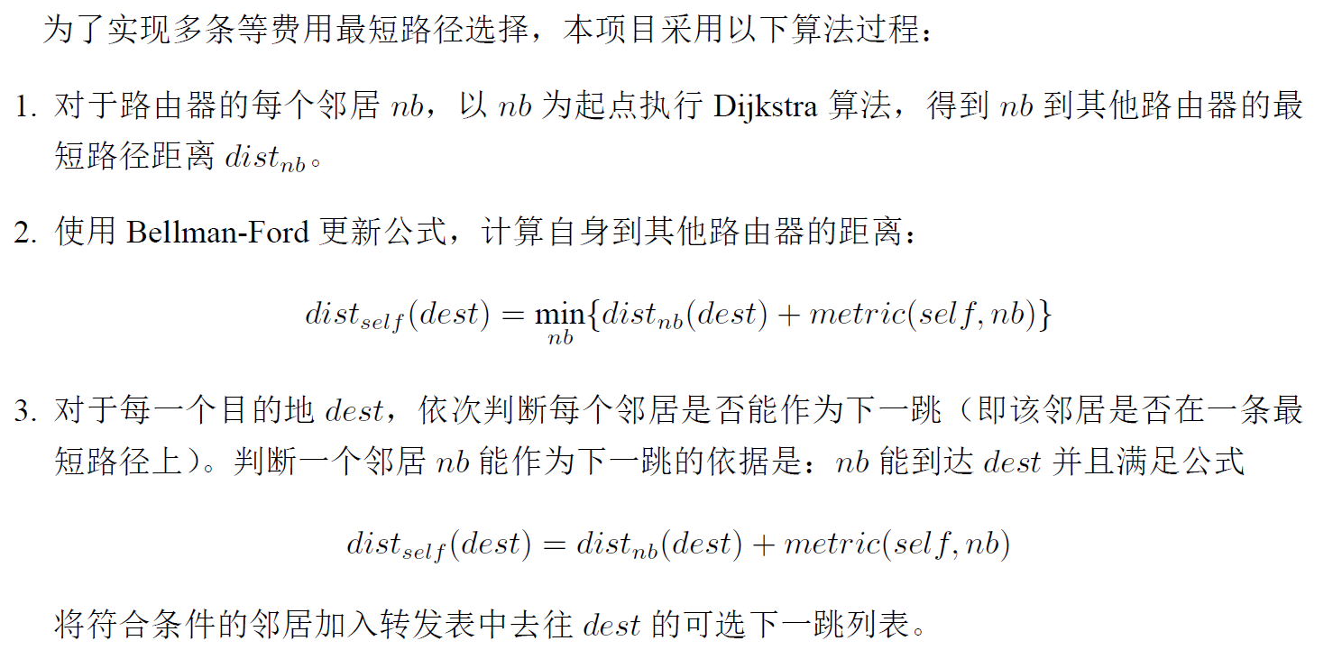
PART TWO OSPF协议
路由计算算法

Slide 12
PART TWO OSPF协议
广播算法
使用了RPF（Reverse Path First）算法，收到一个广播数据包的路由器会向来路以外的路由器转发该广播数据包当且仅当来路位于广播源和当前路有器的任一条最短路径上。

Slide 13
PART TWO OSPF协议
协议扩展
应对路由循环
TraceRoute
LS 算法本身是不会产生路由自环的，因为上述路由环路会在各个路由器发出的链路信息通告完全到达其他路由器后消失。但在完成信息通告之前，需要有一定的方法避免因为环路造成的拥塞。
本项目中的解决方法是每个路由器缓存最近10 个到达数据包的md5 码，如果一个新到数据包的md5 码与缓存的重复，则将其丢弃。缓存md5 码的数量不能太多是因为数据包可能在之后重传。
如果跳数为0，则向报文的源地址返回一个Echo 报文；如果跳数大于0 且报文的目
的地址不等于当前路由的地址，将跳数打包进原报文中，继续向目的地转发；否则，
判定为多余的traceRoute 报文，将之舍弃。

Slide 14
中山大学
中心化路由协议
PART FOUR

Slide 15
PART FOUR 中心化
Twisted框架
使用Twisted 异步编程框架编写服务器端。使用Twisted 框架编写的服务器端具有低功耗、资源利用率高的特点，同时事件驱动的内在逻辑也符合该服务器的功能特性。

Slide 16
中山大学
主要结论
PART FIVE

Slide 17
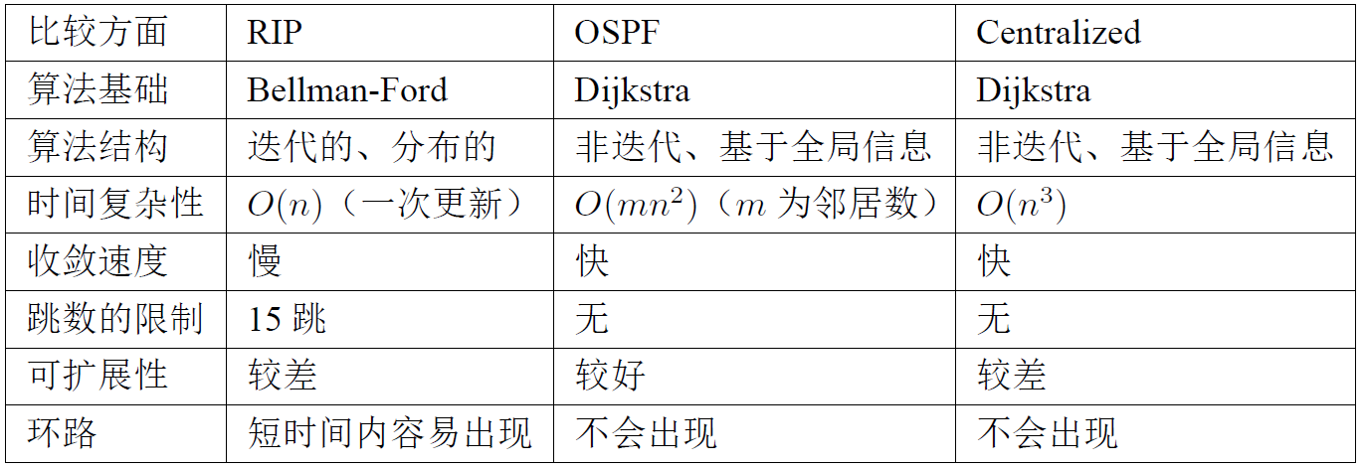
PART ONE 选题背景

Slide 18

PART FIVE 主要结论
RIP
中心化路由
RIP 协议最大的优点就是简单
路由跳数的限制与路由器之间交换完整的路由信息的开销太大
原本的DV 算法还有其“坏消息传播慢”的特点，但是本项目中实现的RIP 协议通过解决无穷计数的策略使得“坏消息”传播也快
适合使用在小型网络中
不存在路由循环、路由震荡等问题
对服务器的符合较大，运作完全依赖于服务器
结论
OSPF
长期来看不存在路由环路问题
短期的路由环路现象也采取了措施进行缓解
可以采用多条等费用路径
其主要缺点是实现较为复杂

Slide 19
中山大学
结果展示
PART SIX

Slide 20
PART TWO OSPF协议
参考文献
1. RFC2328, Open Shorst Path First Protocol.
2. RFC2453, Route Information Protocol.
3. https://en.wikipedia.org/wiki/Open_Shortest_Path_First , Wikipedia for OSPF.
4. https://en.wikipedia.org/wiki/Routing_Information_Protocol , Wikipedia for RIP.
5. http://www.clnchina.com.cn/discussion_forum/2010/0721/8402.shtml , Four Timer
in RIP.
6. https://blog.csdn.net/friendbkf/article/details/48808533 , LS 和DV 路由协议
的分析与比较.

